Slide 1
বিসমিল্লাহির রাহমানির রাহিম
আজকের পাঠে
স্বাগতম

Slide 2
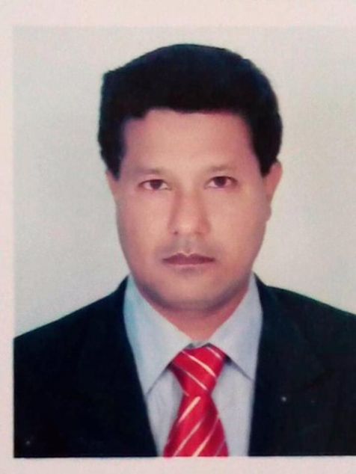
আবু ইউছুপ মোঃ আমজাদ হোসেন
( সহকারী প্রধানশিক্ষক )
শার্শা সরকারি পাইলট মডেল মাধ্যমিক বিদ্যালয়
শার্শা , যশোর।
Email:-amzadspt@gmail.com / মোবাঃ ০১৯২৫২০৯৬১১

Slide 3
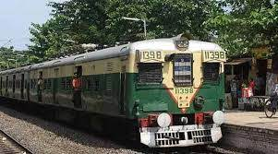
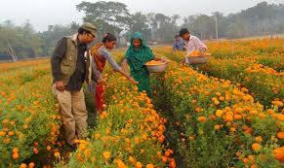
নিচের চিত্র দুটি দেখি
ট্রেনটি স্টেশন ছাড়লো।
আল্লাহ থেকে দেওয়া অপরুপ ফুলের বাগান !
উপরের ১ম ও ২য় বাক্যে যথাক্রমে “ট্রেন কোথা থেকে ছাড়লো?” ও “ফুলের
বাগান কোথা থেকে দেওয়া?” প্রশ্নের উত্তর পায়- ‘স্টেশন থেকে’ ও ‘ আল্লাহ হতে’। বাক্যস্থিত ক্রিয়াপদগুলোকে ‘কোথা থেকে’ ‘কী থেকে’ ‘কীসের থেকে’
ইত্যাদি প্রশ্ন করলে যে উত্তর পাওয়া যায়, তাই হলো----- “অপাদান কারক”।

Slide 4
আজকের পাঠঃ-
বাংলা ব্যাকরণের --
“ অপাদান কারক ”
শ্রেণিঃ- ১০ম শ্রেণি

Slide 5
শিখণ ফলঃ-
১; পাঠ শেষে শিক্ষার্থীরা অপাদান কারকের সঙ্গা বলতে পারবে।
২; পাঠ শেষে শিক্ষার্থীরা বাক্যে অপাদান কারক চিহ্নিত করতে পারবে।
৩; পাঠ শেষে শিক্ষার্থীরা বিভিন্ন অপাদান কারক কী অর্থে ব্যবহ্রত হয়েছে তা চিহ্নিত করতে পারবে ।

Slide 6
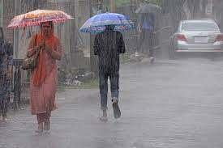
অপাদান কারকের সংজ্ঞাঃ- “ যা থেকে কোনো কিছু সংঘঠিত অর্থাৎ উৎপন্ন, গৃহিত বিচ্যুত, জাত , নির্গত , নিঃসৃত , বিরত , আরম্ভ , দূরীভূত , রক্ষিত , ভীত হওয়া, প্রভৃতি বোঝায় তাকে অপাদান কারক বলে। যেমনঃ-
‘মেঘ থেকে বৃষ্টি পড়ে’।

Slide 7
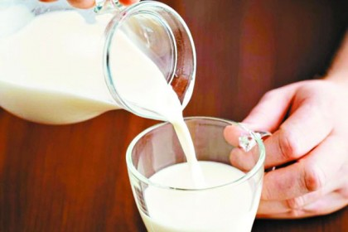
অপাদান কারকের বিভিন্ন দিক থেকে প্রাপ্ত উদাহরণঃ-
গৃহীত অর্থেঃ-
‘দুধ থেকে’ দই হয় ।
তিল থেকে তৈল হয়।
শুক্তি থেকে মুক্ত মেলে।

Slide 8
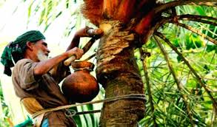
বিচ্যুত অর্থেঃ-
খেজুর রসে গুড় হয় ।
গাছ থেকে পাতা পড়ে ।
মেঘ থেকে বৃষ্টি পড়ে ।

Slide 9
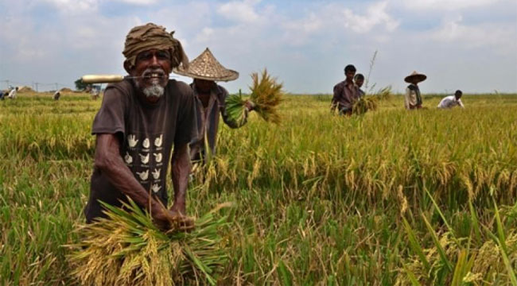
জাত অর্থেঃ-
জমি থেকে ফসল পায় ।
সুতা থেকে কাপড় হয়।

Slide 10
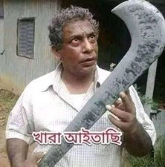
বিরত ও নির্গত অর্থেঃ
অসৎ কাজে বিরত হও ।
মিথ্যা বলা মহা পাপ।
গাড়ি থেকে কালো ধোঁয়া নির্গত হচ্ছে।

Slide 11
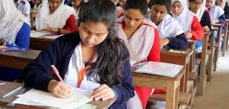
আরম্ভ ও দূরীভূত অর্থে
সোমবার থেকে পরীক্ষা শুরু হবে।
শিক্ষাঙ্গন থেকে সন্ত্রাস দূর করা আবশ্যক ।
দেশ থেকে পঙ্গপাল চলে গেছে।

Slide 12
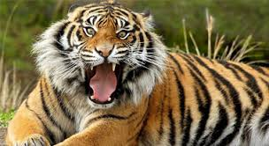
ভীত ও রক্ষিত অর্থে
যেখানে বাঘের ভয় সেখানে রাত হয়।
মেঘ দেখে কেঊ করিসনে ভয় আড়ালে তার সূর্য হাসে ।
বিপদ থেকে তাকে বাঁচাও ।

Slide 13
জোড়ায় কাজের মাধ্যমে মূল্যায়ণ
নিচের অপাদান কারক গুলো কি বোঝাচ্ছে?
প্রদত্ত বাক্য
১নং গ্রুপ; শুক্তি থেকে মুক্তো মেলে।
২নং গ্রুপ; গাছ থেকে পাতা পড়ে ।
৩নং গ্রুপ; সুতা থেকে কাপড় হয় ।
৪নং গ্রুপ; মিথ্যা বলো না ।
উত্তর
১; অপাদান / গৃহিত
২; অপাদান / বিচ্যুত
৩; অপাদান / জাত
৪; অপাদান / বিরত ।

Slide 14
অপাদান কারকে বিভিন্ন বিভক্তির প্রয়োগঃ- কাভক্তিরগঃ-
প্রথমা বা শুণ্য বিভক্তিঃ-
বোঁটা-আগলা ফল গাছে থাকে না ।
প্রত্যেকদিন তুমি স্কুল পালাও কেন?
দ্বিতীয়া বিভক্তিঃ-
বাবাকে বড্ড ভয় হয় ।
আমাকে দেখে ভয়ের কিছু নেই ।

Slide 15
পঞ্চমি বিভক্তিঃ-
পাহাড় থেকে পানি গড়িয়ে পড়ছে ।
মেঘ থেকে বৃষ্টি পড়ছে ।
ষষ্ঠী বিভক্তিঃ- এখানে শুধু শোকের ভয় ।
যেখানে বাঘের ভয় সেখানে সন্ধ্যা হয় ।
তিরিশ বছর ভিজিয়ে রেখেছি দুই নয়নের জলে ।

Slide 16
সপ্তমী বিভক্তিঃ-
লোভে পাপ , পাপে মৃত্যু।
বিপদে মোরে করিবে ত্রাণ, এ নহে মোর প্রার্থনা ।
তিলে তেল হয় ।
দেশের জন্য ভয় কি মরনে ?
লোকমুখে শুনেছি ।
টাকায় টাকা হয় ।

Slide 17
বাড়ির কাজ
১) অপাদান কারক কাকে বলে ?
২) অপাদান কারকে ৩টি বিভক্তির প্রয়োগ দেখাও ।

Slide 18
ধন্যবাদ

